Slide 1
GİRİŞİMCİLİK
Prof.Dr.Emin GÜZEL
Tübitak Sertifika Eğitim Programı
2015-Adana
ebbguzel@cu.edu.tr

Slide 2
BU PROGRAM NİÇİN DÜZENLENDİ ????

Slide 4
KOBİ NEDİR ????

Slide 6
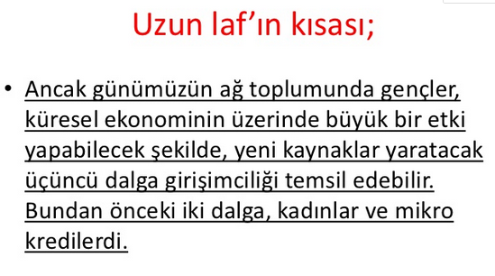

Slide 17
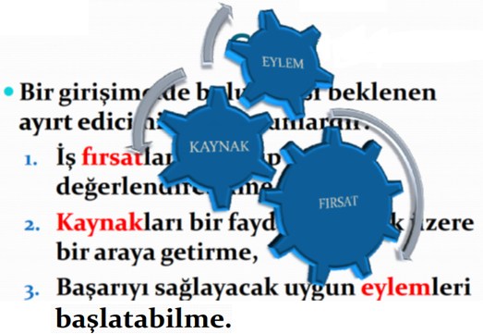

Slide 20
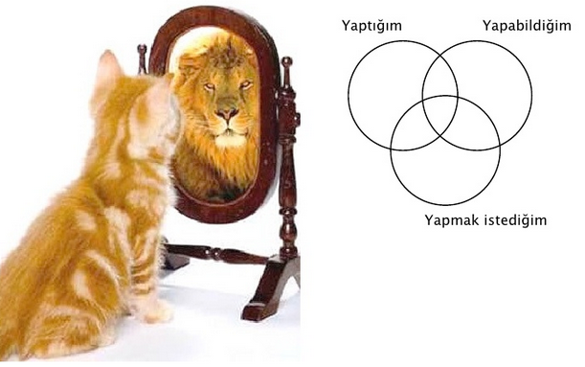
KENDİNİ TANI !!!!!!

Slide 21
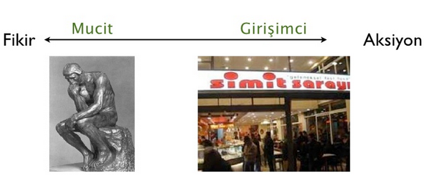

Slide 22
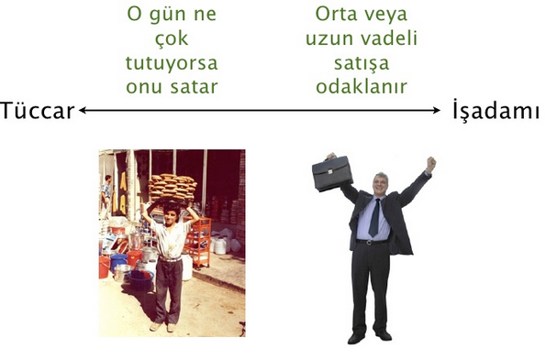

Slide 23
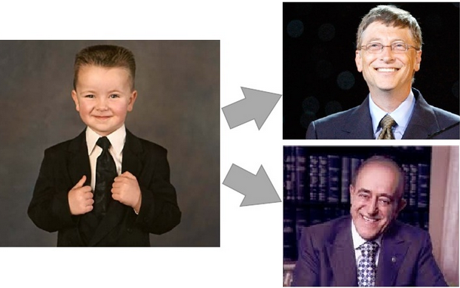
Piyasayı iyi araştırın.

Slide 24
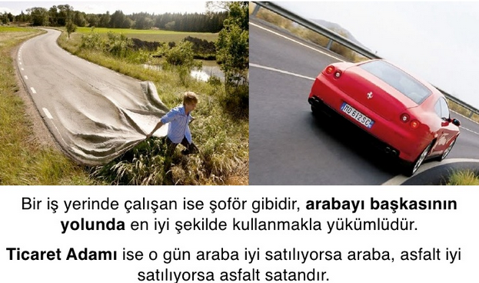

Slide 25
Takımınızı kurun; girişimcilik tek kişilik bir faaliyet değildir

Slide 26
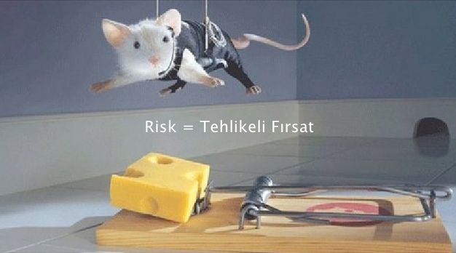
Gereksiz cesaretten
kaçının

Slide 27
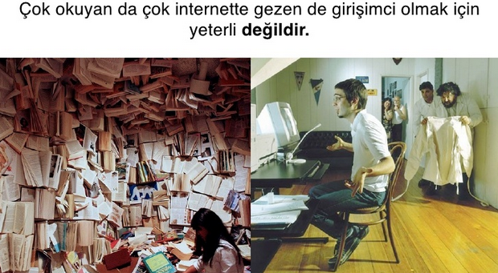
NE BAŞARILI OLUR????????

Slide 28
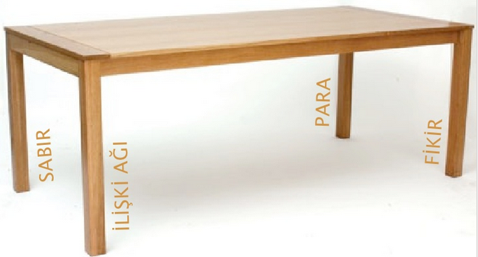

Slide 29
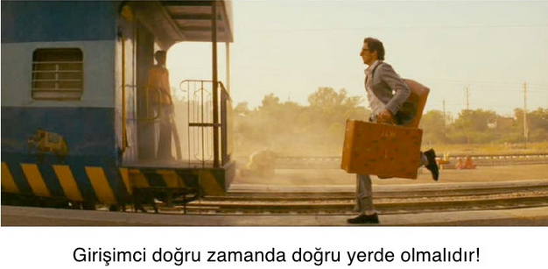

Slide 30
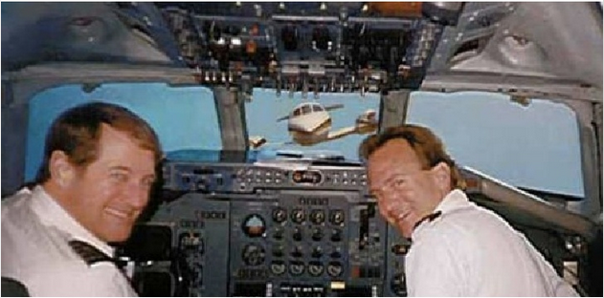

Slide 32
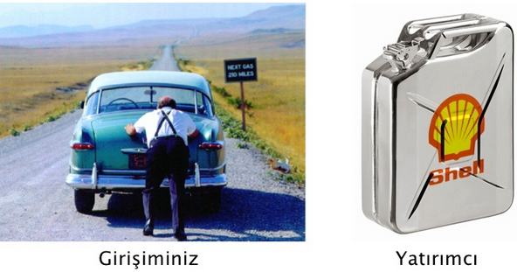
YATIRIMCIYA GİDERKEN

Slide 33
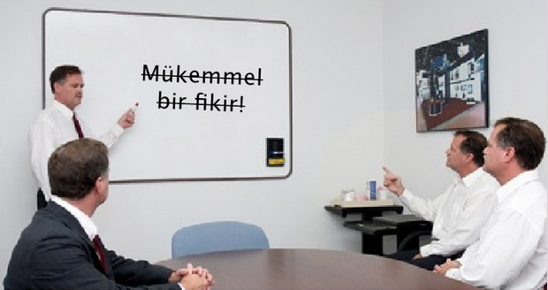
HİÇ BİR YATIRIMCI SUNUM YAPTIRMAZ GİRİŞİMCİNİN İLK YAPMASI GEREKEN İSPATTIR!!!!!!!!

Slide 34
YATIRIMCI SADECE SİZİN FİKRİNİZE DEĞİL SİZE DE BAKAR!!!!!!!!

Slide 35
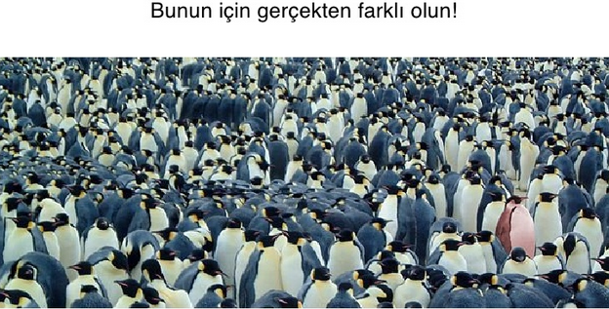

Slide 36
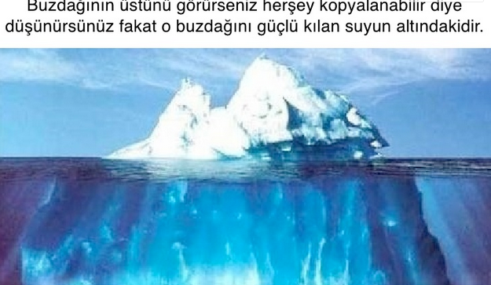

Slide 41
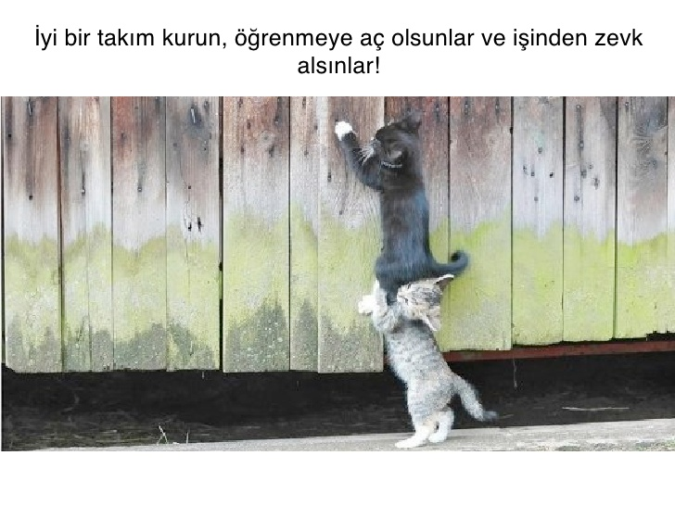

Slide 42
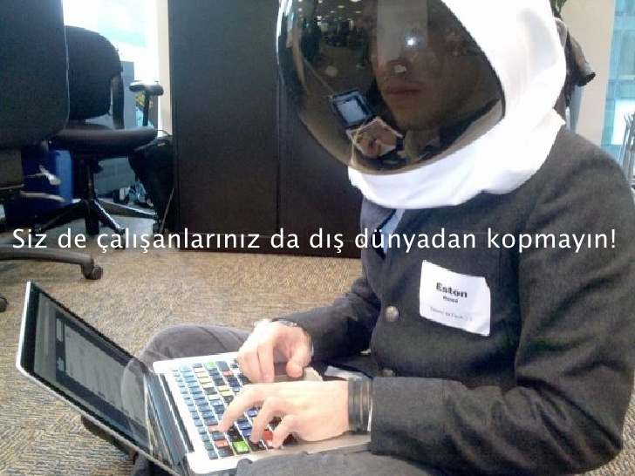

Slide 45
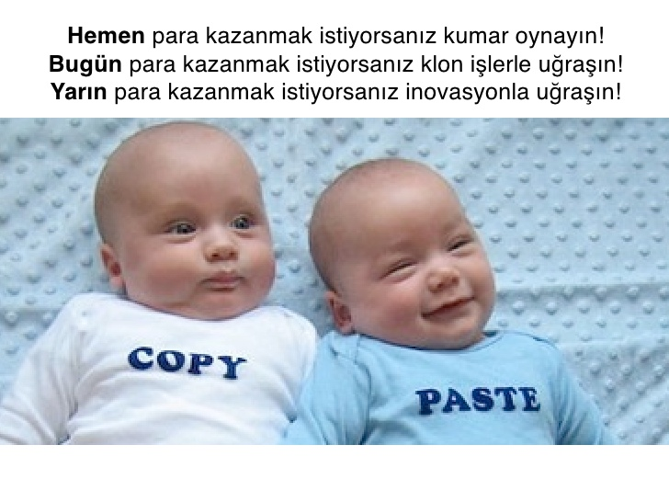

Slide 47
Oslo Kılavuzu;yenilik (inovasyon), yenilik faaliyetleri, yenilikçi firma gibi temel yenilik kavramlarını sistematik bir biçimde tanımlayan, ve teknolojik yenilik verilerinin toplanması ve yorumlanmasına yönelik ilkeleri içeren 2006 yılında,
Nisan 2005 yılında Ar-Ge kavramların tanımlayan Frascati Kılavuzu Türkçe’ye çevrilmiş

Slide 48
Yaratıcılık
Olmayan bir şeyi hayal edebilme, bir şeyi başkalarından farklı yollardan yapma,

Slide 49
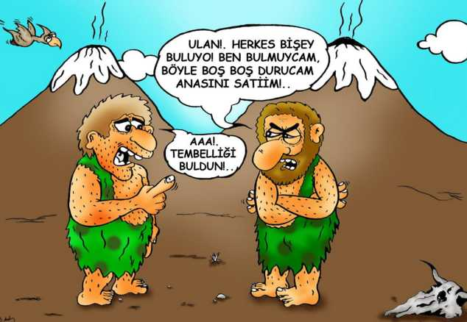
BULUŞ(İcat)
Yaratıcılık sürecinin bir sonucu olarak yeni bir kavram yada fikrin ortaya çıkışıdır. Keşiften farklıdır. Keşifte önceden var olan her hangi bir şeyi bulma söz konusu iken, icatta insan becerisini ve kabiliyetini genişleten önceden olmayan yeni bir şeyin ortaya çıkarılmasıdır.

Slide 50
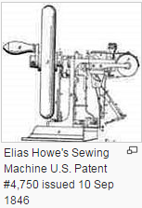
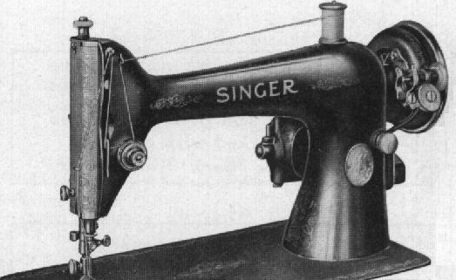

Slide 52
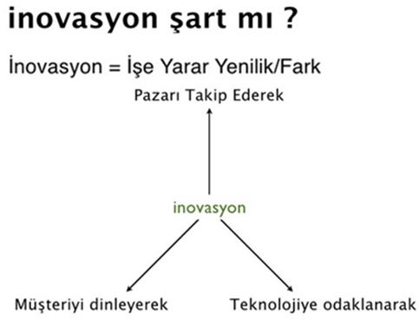

Slide 55
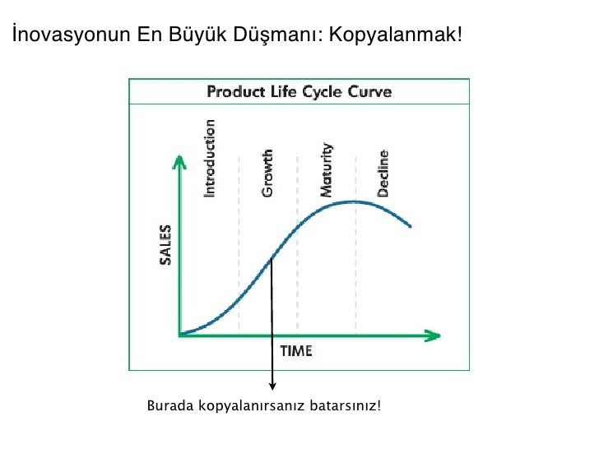

Slide 57
GİRİŞİMCİ KİM ????

Slide 58
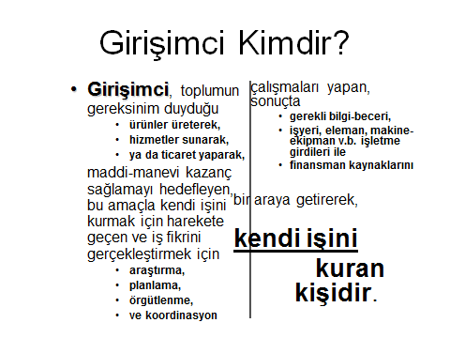

Slide 62
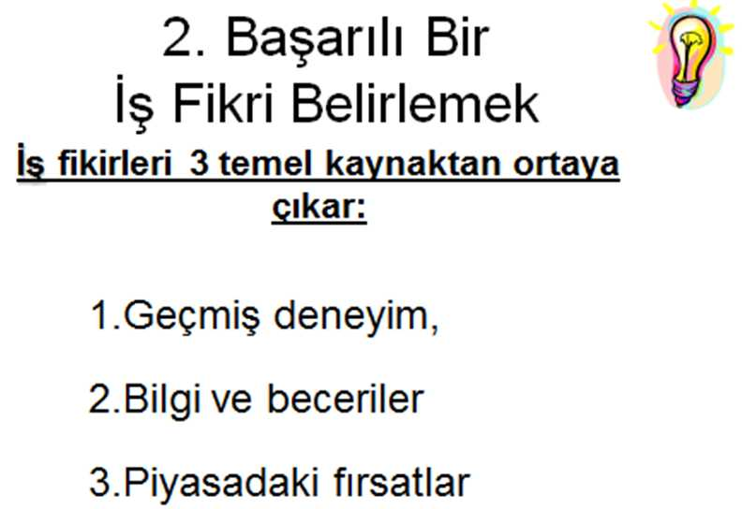

Slide 65
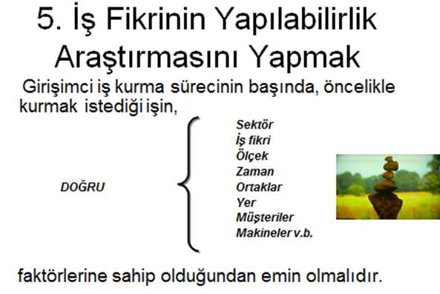

Slide 69
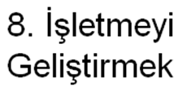

Slide 72
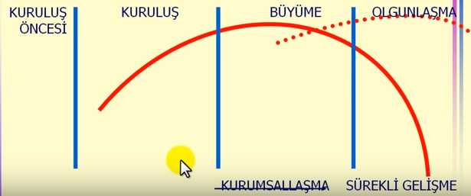

Slide 74
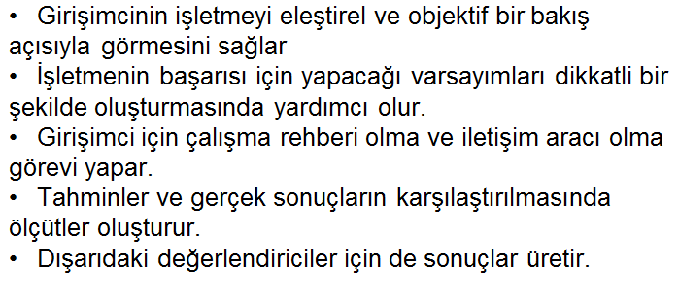

Slide 75
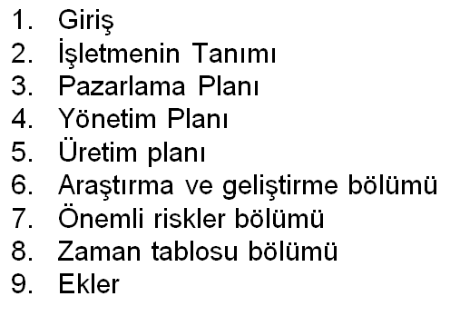

Slide 76
İŞ PLANI KİMLER İÇİN HAZIRLANIR?
Finansman Kaynakları
(Bankalar, Risk Sermayesi Kurumları, Kredi Garanti Kurumu, Eximbank)
Olası Ortaklar
(Amcalar, aile, sermayedarlar gibi)
Destek Sağlayanlar
(KOSGEB, BEBKA, TÜBİTAK, AB fonları gibi)
İşletme Sahibi / Girişimci (kendiniz için!)

Slide 78
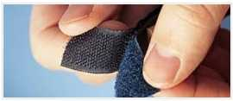
BİR BULUŞUN HİKAYESİ

Slide 80
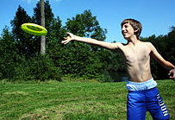
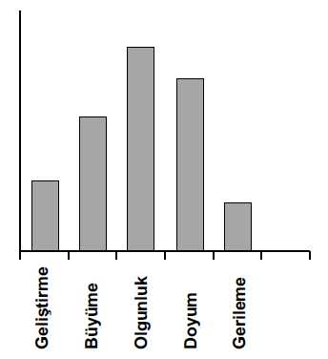
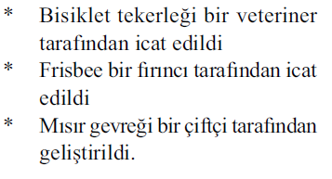

Slide 81
Öncelikle bir grup insanın bir araya gelmesi(4-8 kişi)
Yeni fikir bulmak için bir konu seçiniz,
Her seans için bir zaman belirleyiniz(15 dakika)
Seans sırasında üretilecek fikirleri tutacak birini seçiniz
Hiçbir fikre olumsuz tepki vermeyiniz

